Slide 1



Q1
ปรนัย
(Multiple
Choice)
การจัดการคำถาม
ผ่านทางไอคอน
จัดการคำถาม
การสร้างแบบทดสอบ (Question)
อัตนัย
(Short Answer Question)
จับคู่
(Matching
Question)
By. Dr.Darunee Panjarattanakorn
Notes:
ในระบบการเรียนการสอน หากต้องการตรวจสอบว่าผู้เรียนมีผลสัมฤทธิ์ ในรายวิชาเป็นอย่างไรบ้าง สิ่งที่จะนำมาวัดได้ดีที่สุดคือ ให้ผู้เรียนทำแบบทดสอบ โดยที่โปรแกรม Moodle สามารถสร้างแบบทดสอบได้หลากหลาย ทำแบบทดสอบแบบปรนัย อัตนัย ถูก/ผิด เติมคำในช่องว่าง จับคู่ เป็นต้น รวมทั้งผู้สอนสามารถนำเข้าคำถาม จากแหล่งภายนอก ได้ครั้งละหลายหลายคำถาม จึงเพิ่มความสะดวกในการสร้างทดสอบเป็นอย่างมาก

Slide 2


การออกแบบโครงสร้างแบบทดสอบ
ตัวอย่างการออกแบบหมวดข้อสอบ
2
แยกข้อสอบตามชื่อผู้สอน
เป็นชุดๆ
1
แยกข้อสอบตามวัตถุประสงค์
การสอนแต่ละสัปดาห์
Default for ชื่อหลักสูตร
แบบทดสอบย่อยครั้งที่ 1 (อาจารย์หนึ่ง)
แบบทดสอบย่อยครั้งที่ 2 (อาจารย์สอง)
แบบทดสอบย่อยครั้งที่ 2 (อาจารย์สาม)
แบบทดสอบย่อยครั้งที่ n (อาจารย์ n)
แบบทดสอบก่อนบทเรียน (Pre-Test)
แบบทดสอบหลังบทเรียน (Post-Test)
3
แยกข้อสอบออกเป็นชุดๆ
Default for ชื่อหลักสูตร
ครั้งที่ 1 ความรู้เบื้องต้นเกี่ยวกับคอมพิวเตอร์
ครั้งที่ 2 ข้อมูลและสารสนเทศ
ครั้งที่ 3 การจัดการข้อมูลและระบบฐานข้อมูล
ครั้งที่ 4 เทคโนโลยีสารสนเทศ
ครั้งที่ 5 ระบบสารสนเทศ
ครั้งที่ 6 การประยุกต์ใช้เทคโนโลยีสารสนเทศ
Default for ชื่อหลักสูตร
ข้อสอบชุดที่ 1-100 ข้อ (01/2560)
ข้อสอบชุดที่ 2-100 ข้อ (02/2560)
ข้อสอบชุดที่ 1-100 ข้อ (01/2561)
ข้อสอบชุดที่ 2-100 ข้อ (02/2561)
(Pre-Test) (01/2560)
(Post-Test) (01/2560)
(Pre-Test) (02/2561)
(Post-Test) (02/2160)
แยกข้อสอบออกเป็นชุดๆ
ตามปีการศึกษา
4
แยกข้อสอบออกเป็นชุดๆ
ตามปีการศึกษา
Top
แบบทดสอบก่อนบทเรียน (Pre-Test)
แบบทดสอบย่อยครั้งที่ 1
แบบทดสอบย่อยครั้งที่ 2
แบบทดสอบย่อยครั้งที่ n
แบบทดสอบหลังบทเรียน (Post-Test)
Default for ชื่อหลักสูตร
ข้อสอบชุดที่ 1
ข้อสอบชุดที่ 2
ข้อสอบชุดที่ 3
ข้อสอบชุดที่ n
แบบทดสอบก่อนบทเรียน (Pre-Test)
แบบทดสอบหลังบทเรียน (Post-Test)
Notes:
ก่อนการออกข้อสอบ ผู้สอนต้องทำการออกแบบโครงสร้างแบบทดสอบให้ตรงกับวัตถุประสงค์เชิงพฤติกรรมของหลักสูตรที่ได้ออกแบบไว้
ตัวอย่างการออกแบบหมวดข้อสอบ

Slide 3
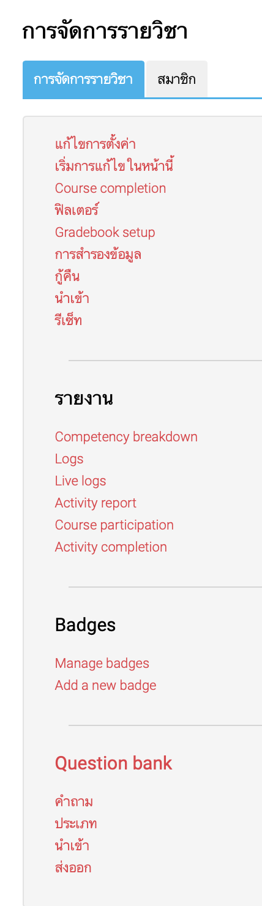
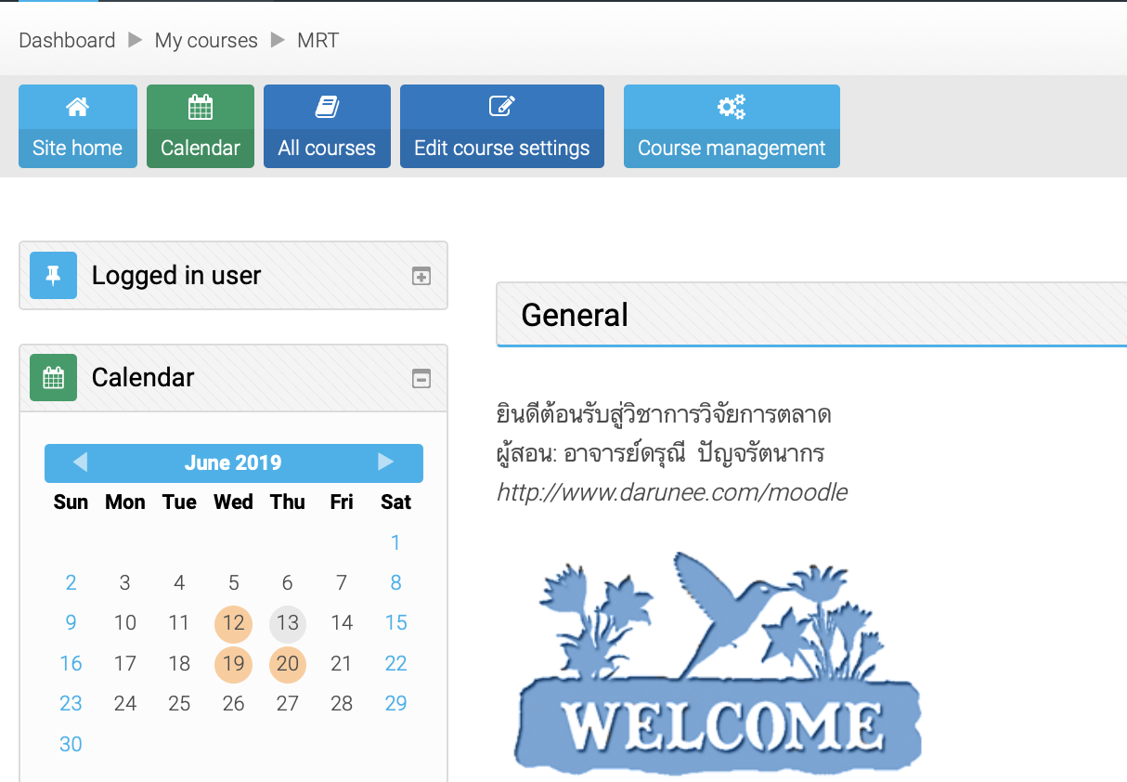
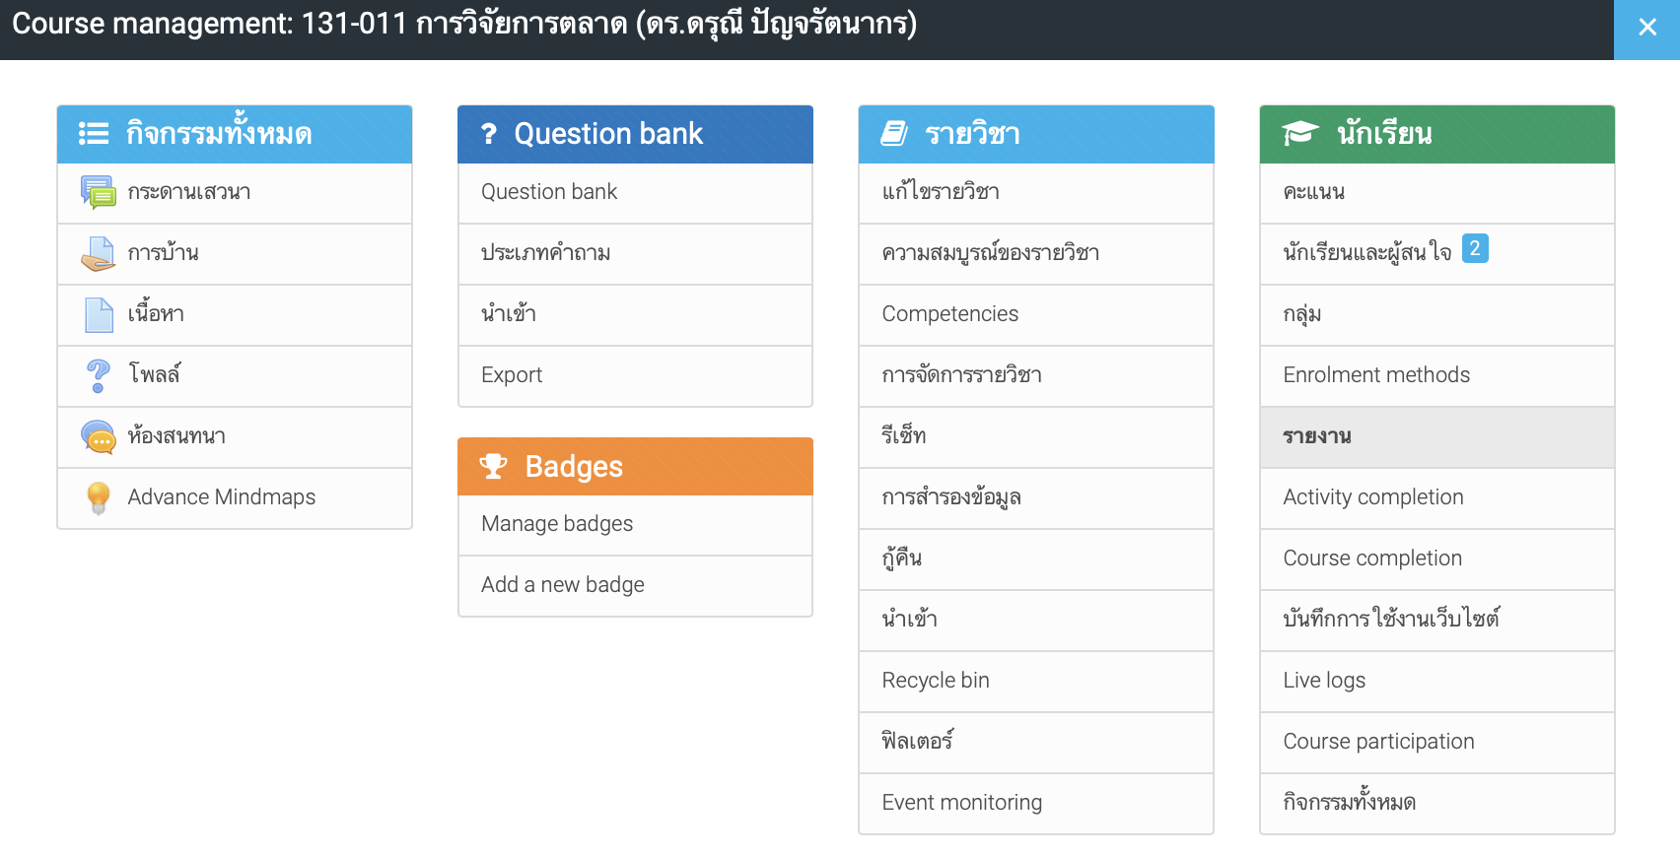
ขั้นตอนการออกแบบโครงสร้างข้อสอบ
คลิกเข้าไปในรายวิชาที่สอน แล้วคลิกที่ Course management
คลิกที่ การจัดการรายวิชา (Course administration)
ที่ Question bank คลิกเลือกที ประเภท
1
2
3

Slide 4
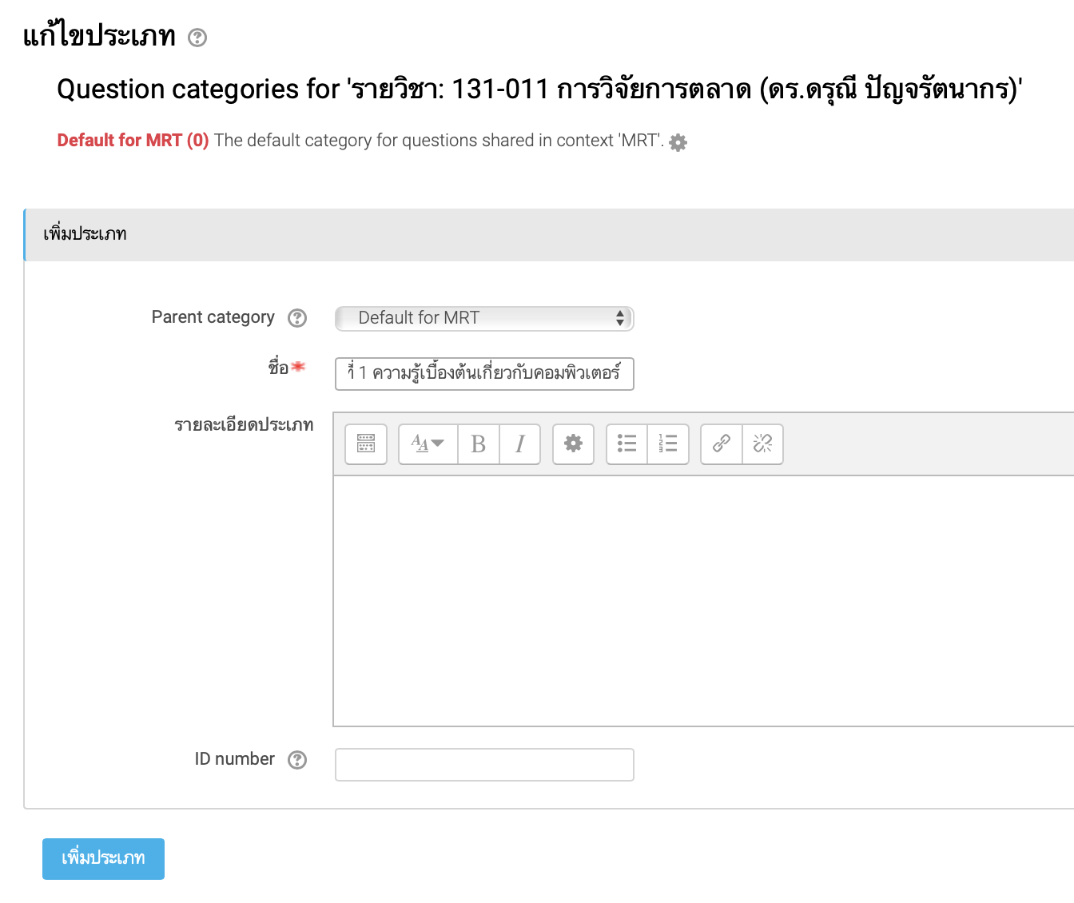
ขั้นตอนการออกแบบโครงสร้างข้อสอบ (ต่อ)
4. พิมพ์รายละเอียดหมวดข้อสอบ แล้วคลิก เพิ่มประเภท
 | ประเภทคำถาม | คำอธิบาย
 | Parent category | ระดับหมวดข้อสอบ Default for ชื่อหลักสูตร Top ระดับบนสุด
 | Name | ชื่อหมวดข้อสอบ
 | Category info | รายละเอียด
 | ID number | รหัส
4

Slide 5
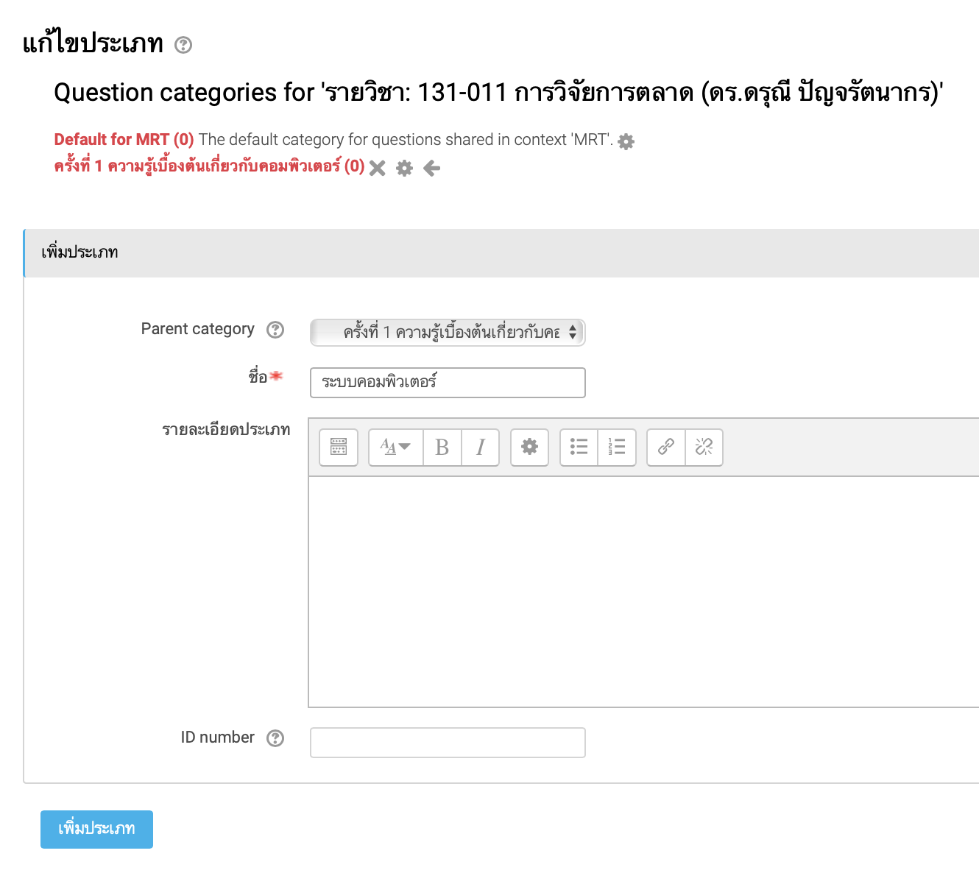
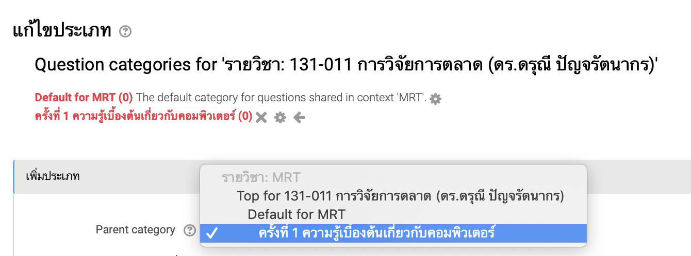
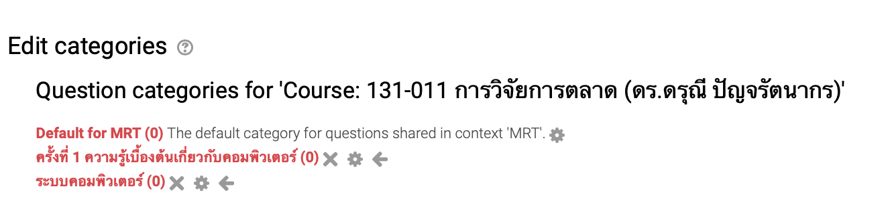
ขั้นตอนการออกแบบโครงสร้างข้อสอบ (ต่อ)
5. กรณีต้องการสร้างหมวดย่อยภายในให้คลิกเลือกหมวดหลักไว้ระดับบน
6. คลิก เพิ่มประเภท
7. แสดงหมวดข้อสอบที่ออกแบบเสร็จแล้ว สังเกตมีวงเล็บเลขศูนย์ (0) แสดงถึงจำนวนข้อสอบในแต่ละหัวข้อการสอน
6
5
7

Slide 6
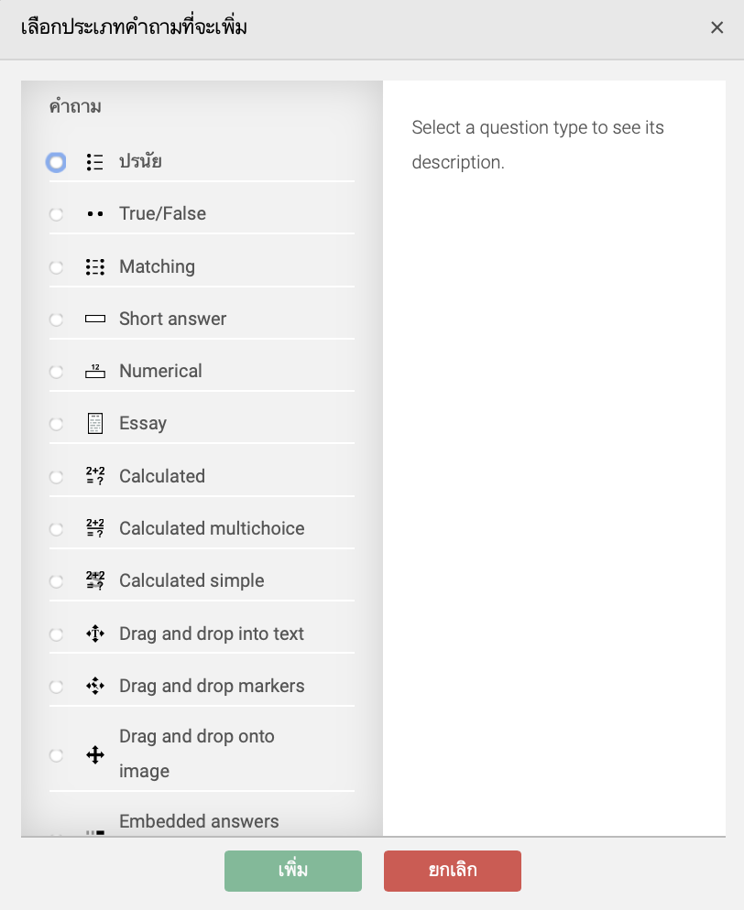
ประเภทของคำถามใน Moodle
ผู้สอนสามารถสร้างคำถามได้หลากหลายประเภท
ตามรายละเอียดดังต่อไปนี้
 | ประเภทคำถาม | คำอธิบาย
1 | Calculated | คำถามคำนวณ
2 | Calculated multi choice | คำนวณแบบมีหลายคำตอบ
3 | Calculated simple | คำนวณอย่างง่าย
4 | Embedded answer (Cloze) | คำถามแบบฝังตัว
5 | Essay | คำถามเรียงความ
6 | Matching | คำถามจับคู่
7 | Multiple choice | คำถามปรนัย
8 | Numerical | คำถามเติมคำตอบด้วยตัวเลข หรือช่วง
9 | Random short-answer matching | คำถามจับคู่จากอัตนัย
10 | Short answer | คำถามอัตนัย
11 | True/False | คำถาม ถูก/ผิด
12 | Description | คำถามแบบคำอธิบาย อัตนัย

Slide 7
แบบปรนัย
(Multiple Choice)

Slide 8

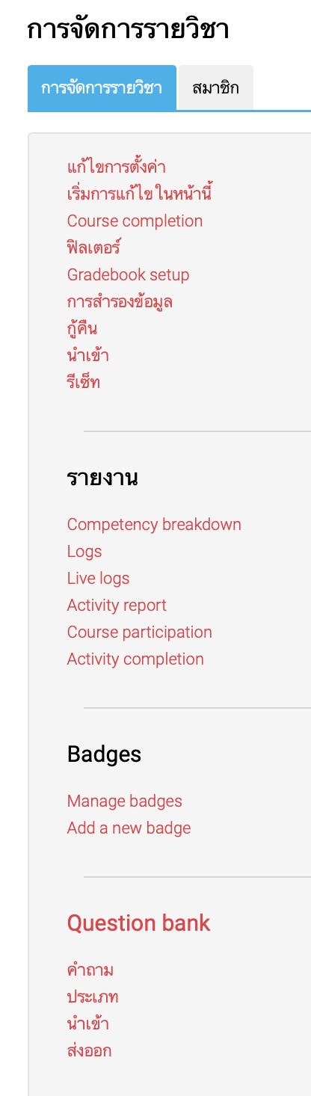
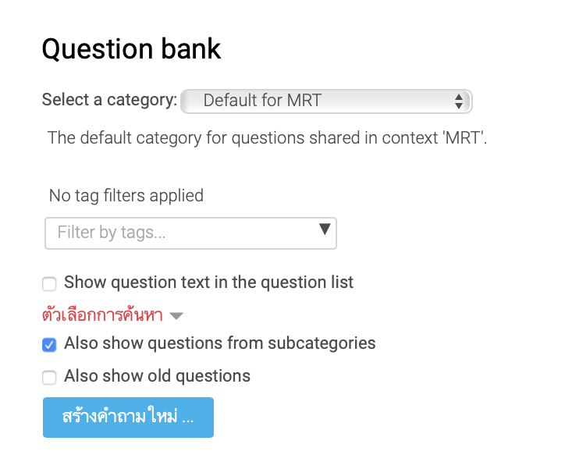
การสร้างคำถามแบบปรนัย (Multiple Choice)
คลิกเลือกที่ คำถาม ในส่วนของ Question bank
คลิกที่ปุ่ม สร้างคำถามใหม่…
2
1

Slide 9

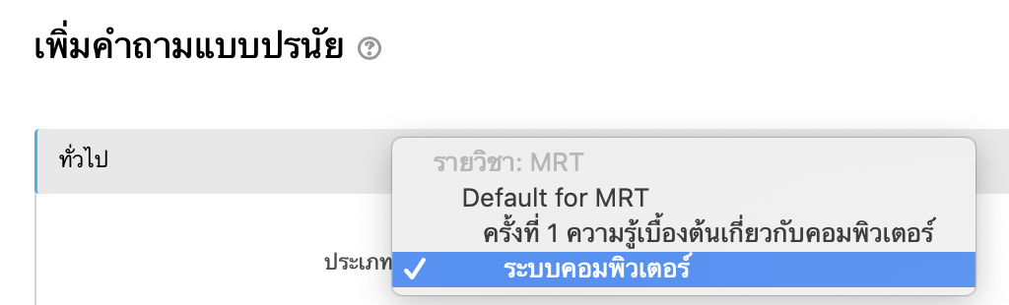

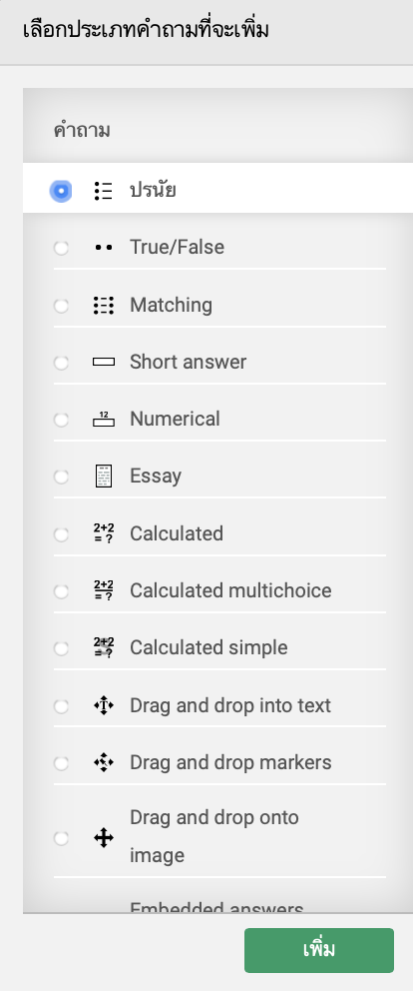

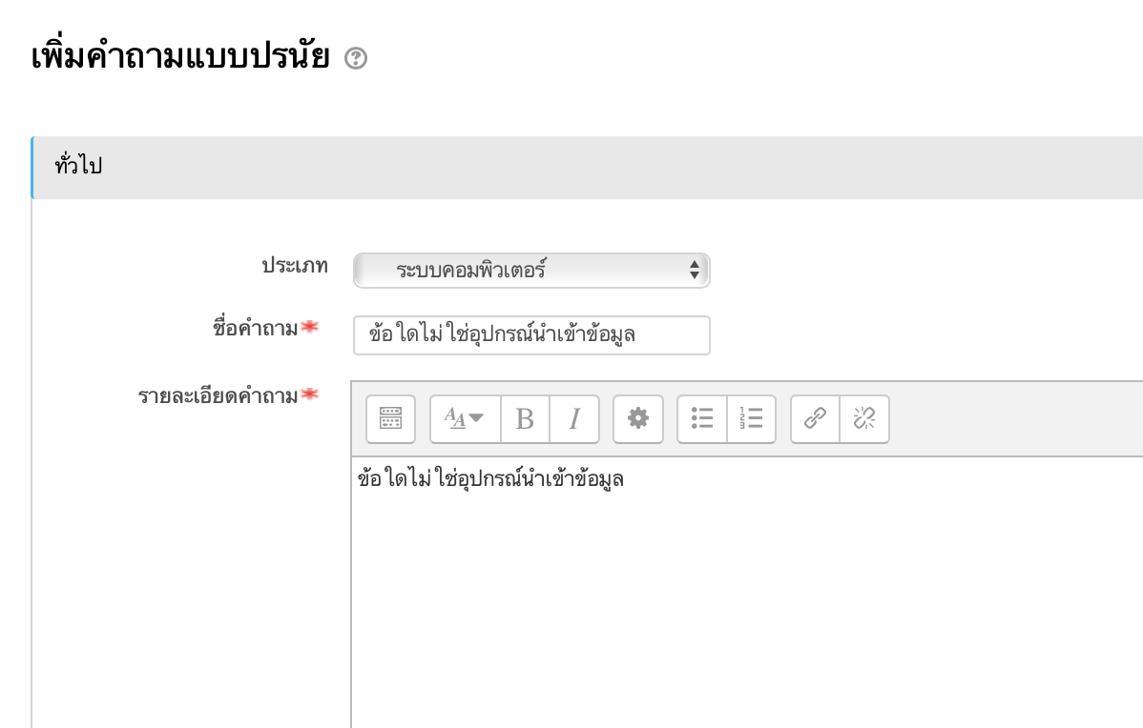
การสร้างคำถามแบบปรนัย (Multiple Choice) (ต่อ)
3. คลิกเลือกชนิดคำถามเป็น ปรนัย (Bultiple choice) แล้วคลิกที่ปุ่ม เพิ่ม
4. คลิกเลือกหมวดและหัวข้อ ที่ต้องการจะออกข้อสอบ
5. ตั้งชื่อคำถามที่ต้องการ
4
3
5

Slide 10
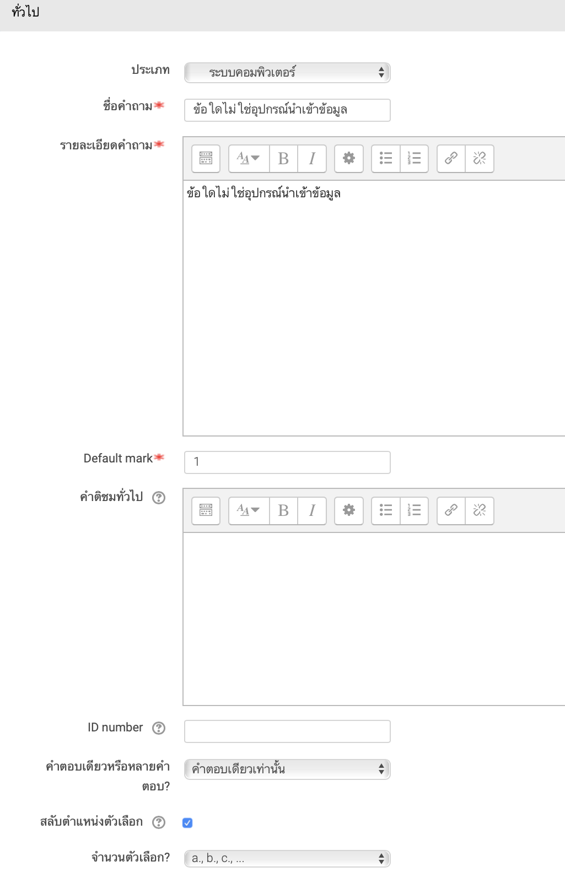

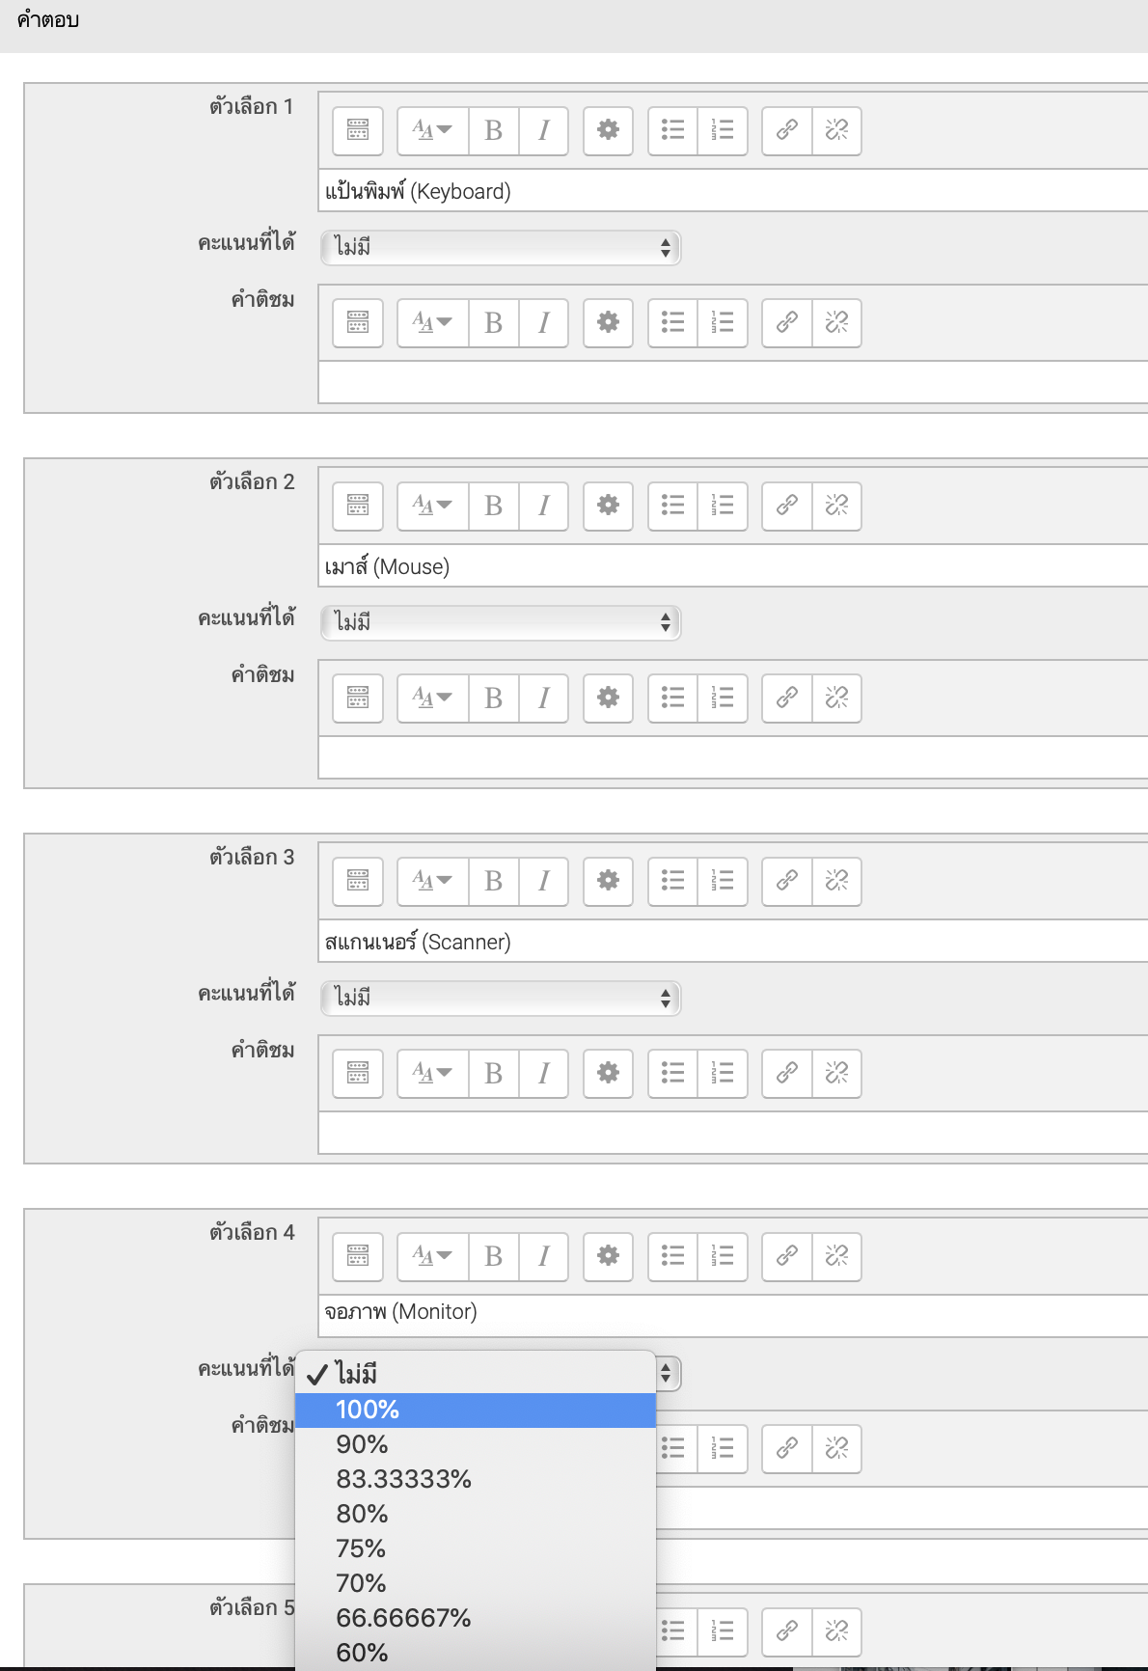
การสร้างคำถามแบบปรนัย (Multiple Choice) (ต่อ)
6. กำหนดคะแนน และรายละเอียดข้อความหน้าคำถาม
- Default mark กำหนดคะแนนข้อละ 1 คะแนน
7. ระบุคำตอบที่ต้องการในช่อง คำตอบ
- ข้อที่ผิดในช่องคะแนนที่ได้ให้เลือกเป็น ไม่มี
- ข้อที่ถูกในช่องคะแนนที่ได้ให้เลือกเปอร์เซ็นต์การให้คะแนนเป็น 100% (หรือระดับเปอร์เซ็นต์การให้คะแนนที่ต้องการ)
- ที่คำติม (Feedback) ให้พิมพ์คำตอบที่ต้องการแสดงให้ผู้เรียนทราบหลังทำข้อสอบข้อนี้เสร็จ (กรณีไม่ต้องการให้ผู้เรียนทราบข้อที่ถูก ก็ไม่ต้องพิมพ์ค่าใดๆ เข้าไป)
7
6

Slide 11
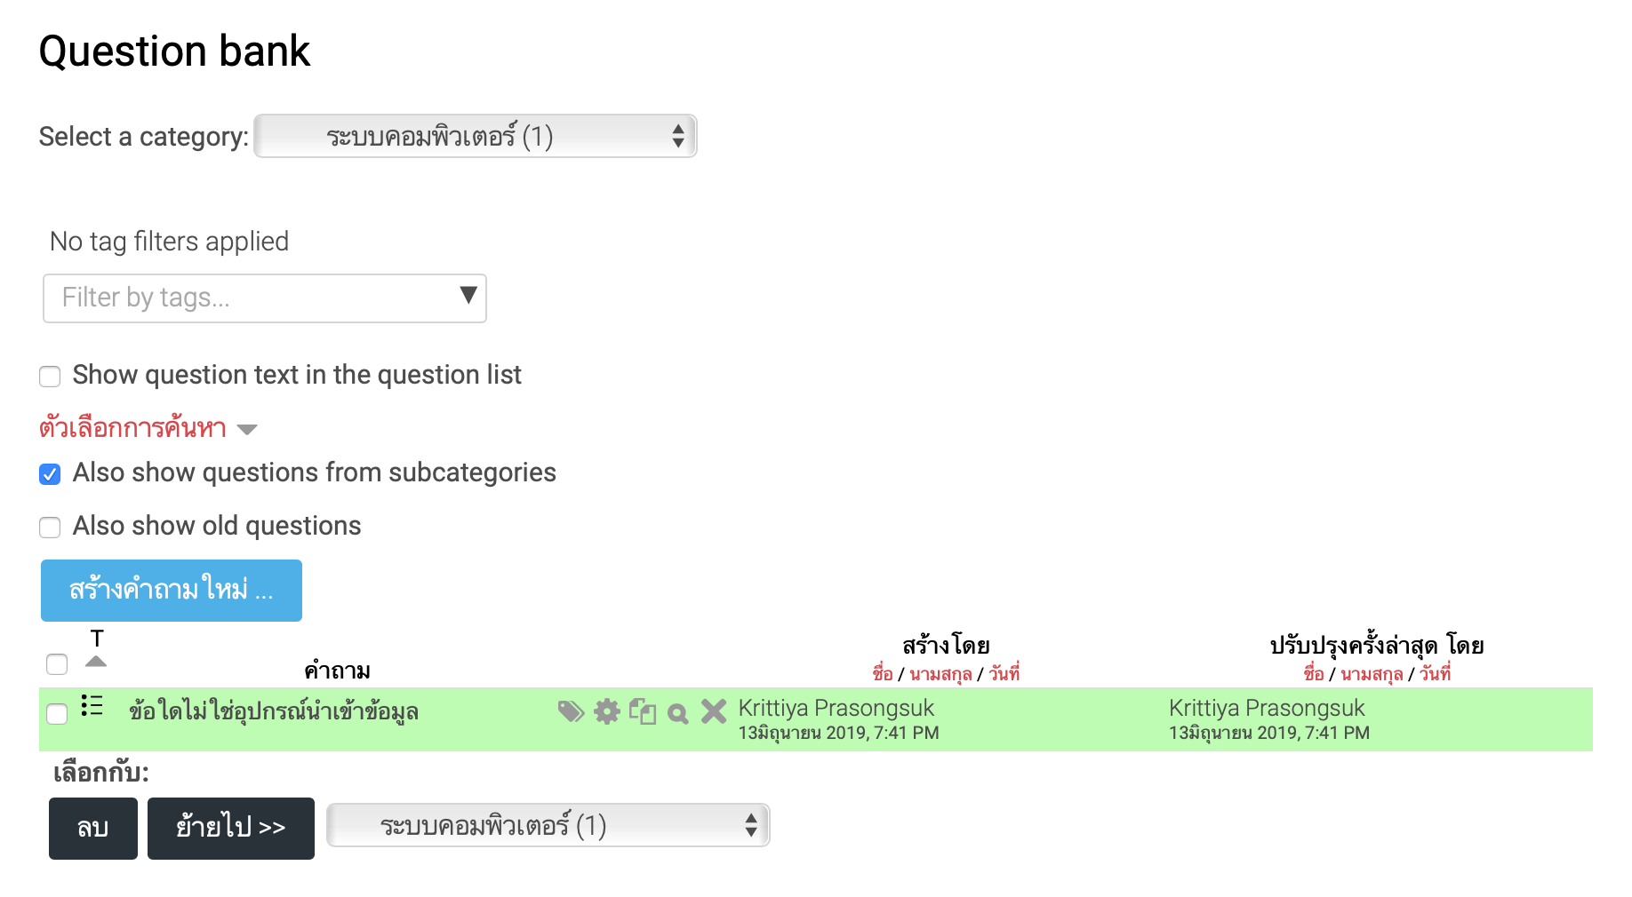

การสร้างคำถามแบบปรนัย (Multiple Choice) (ต่อ)
8. เลื่อนลงมาด้านล่างสุดให้คลิกที่ปุ่ม บันทึกการเปลี่ยนแปลง
9. แสดงคำถามที่สร้างเสร็จแล้ว
10. คลิกทดสอบคำถามที่ไอคอน (Preview)
9
10

Slide 12
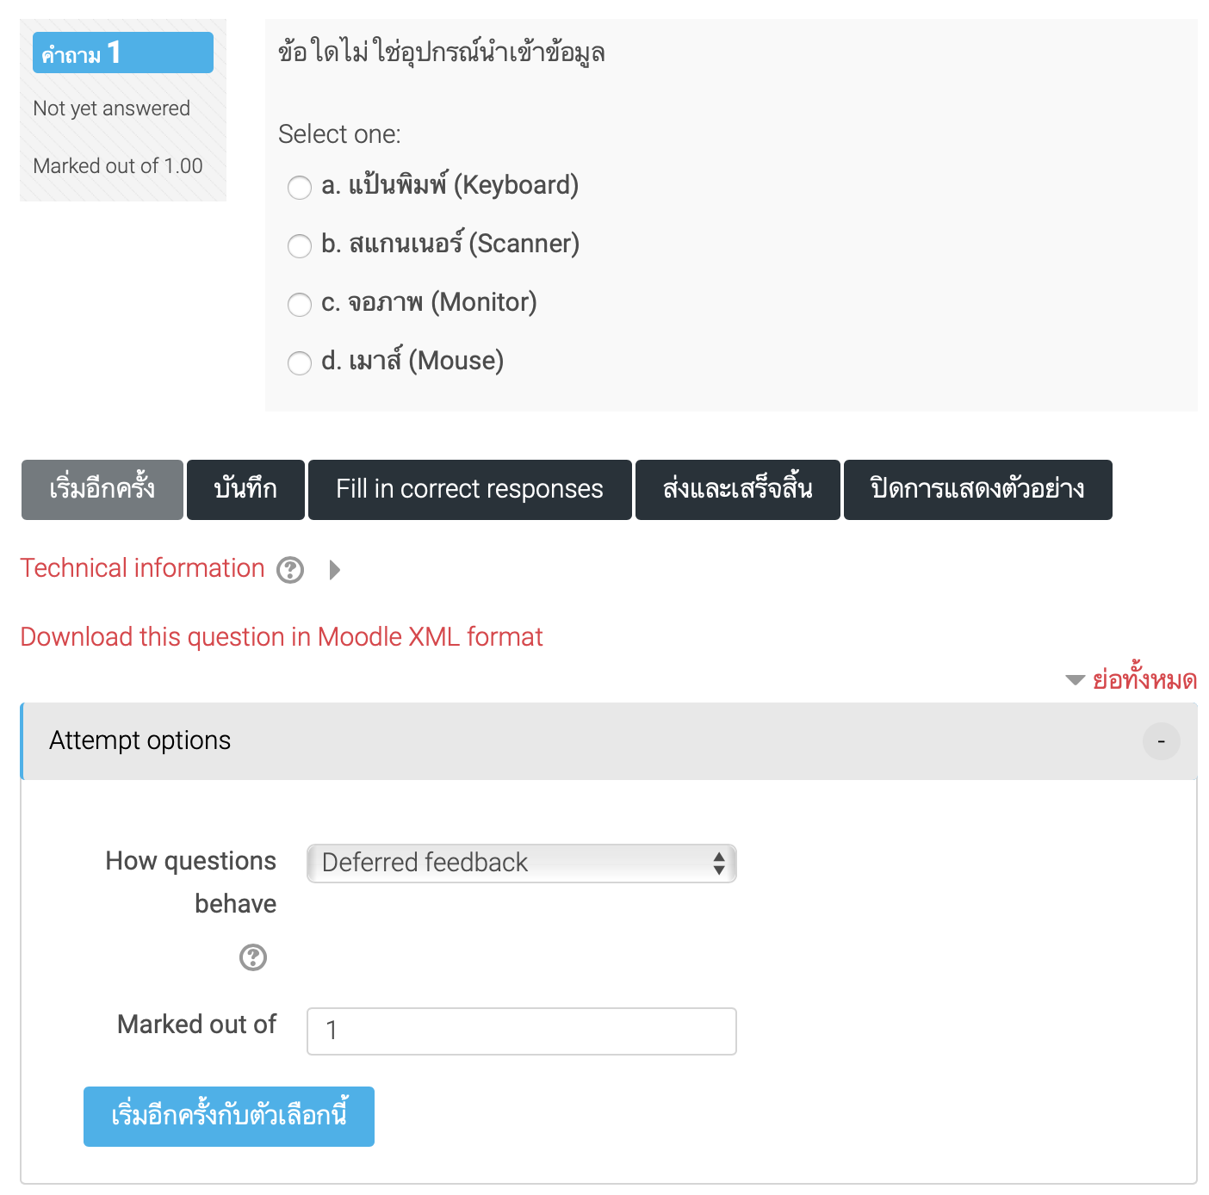
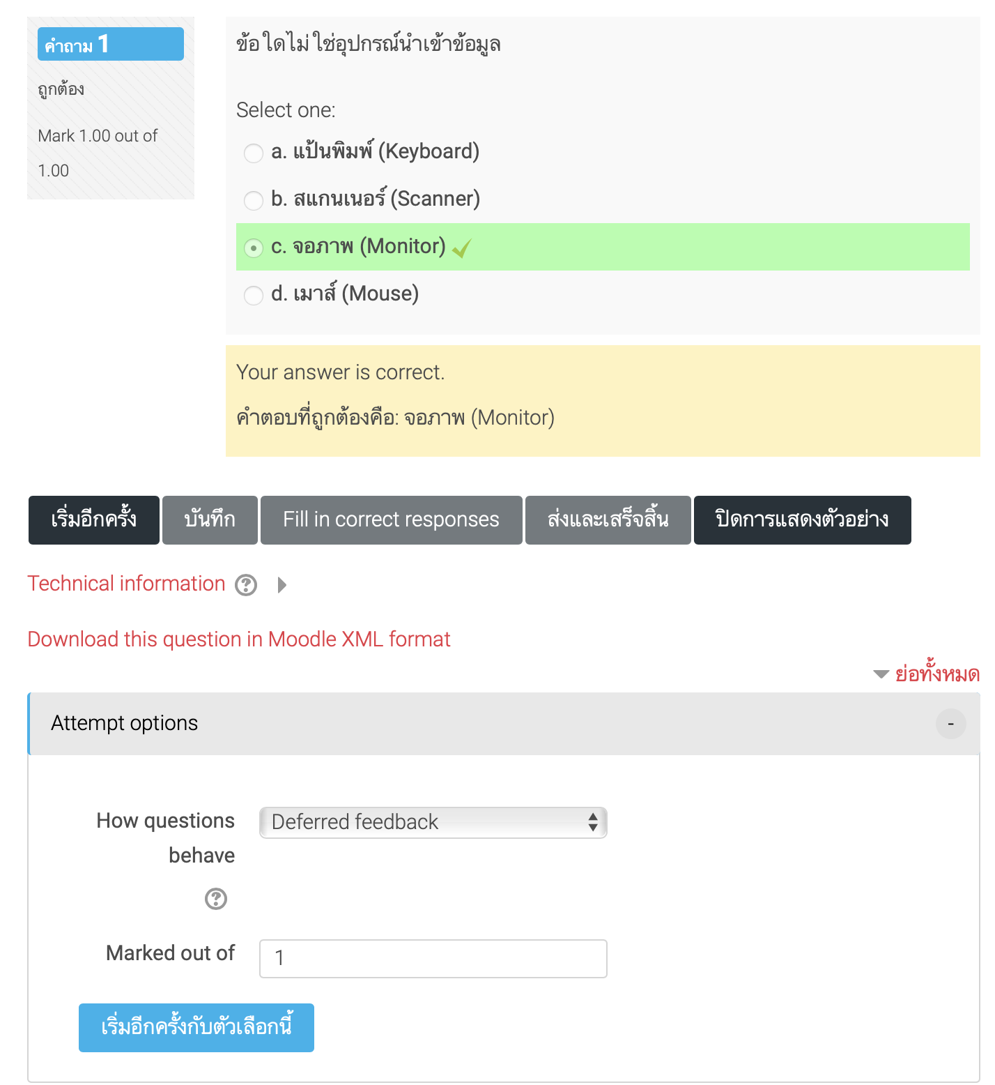
การสร้างคำถามแบบปรนัย (Multiple Choice) (ต่อ)
11. คำถามข้อแรกที่สร้างเสร็จแล้ว ลองคลิกคำตอบ แล้วคลิกที่ ส่งและเสร็จสิ้น
12. จะปรากฏหน้าต่างเฉลยคำตอบ
13. แล้วคลิก ปิดการแสดงตัวอย่าง
ทดสอบคำถาม
11
12
13

Slide 13
การจัดการคำถาม
ผ่านทางไอคอน
จัดการคำถาม

Slide 14
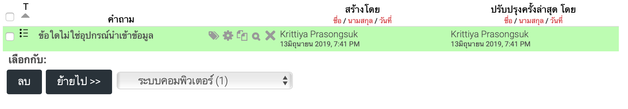





การจัดการคำถามผ่านทางไอคอนจัดการคำถาม
ผู้สอนสามารถทำการแก้ไขและเปลี่ยนแปลงข้อสอบที่สร้างไว้แล้วได้ผ่านทางไอคอนจัดการคำถาม
ไอคอน | คำอธิบาย
Manage tags | จัดการแทร็กความรู้
Edit | ใช้แก้ไขคำถาม
Duplicate | ทำซ้ำ
Preview | ใช้ดูตัวอย่างคำถาม
Delete | ใช้ลบคำถาม

Slide 15
แบบอัตนัย
(Short Answer Question)

Slide 16
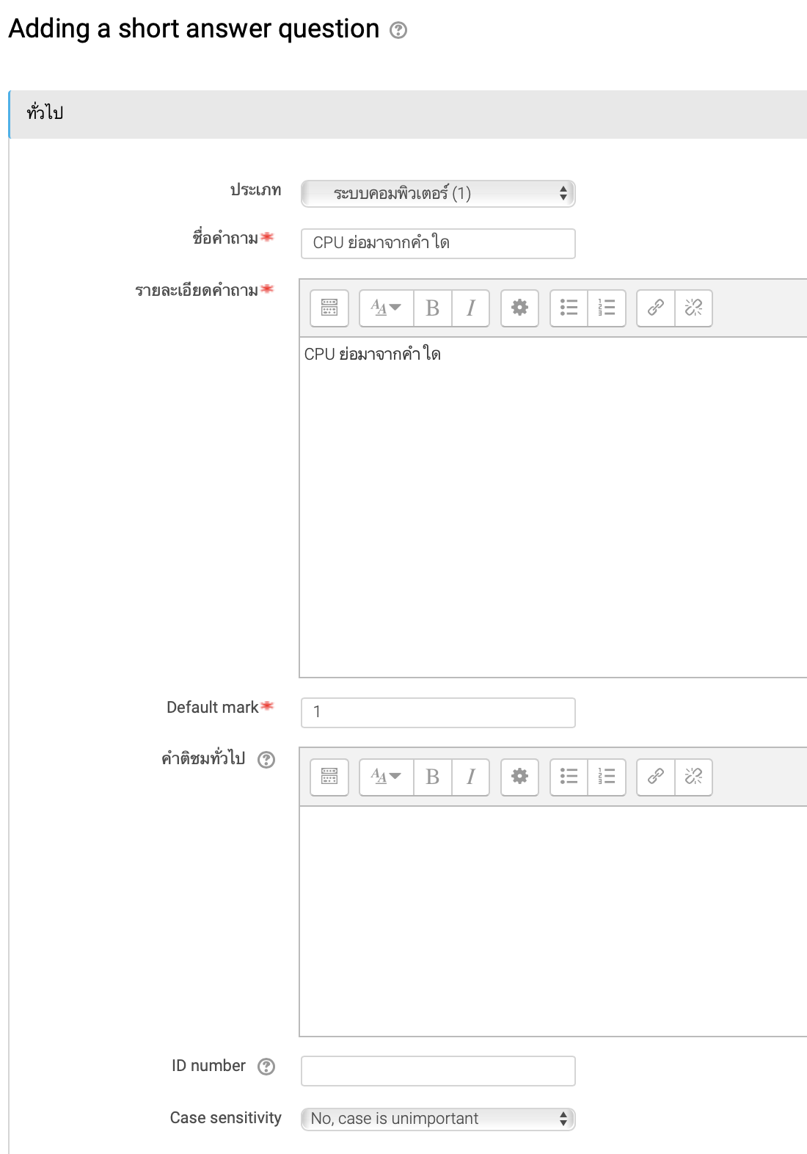
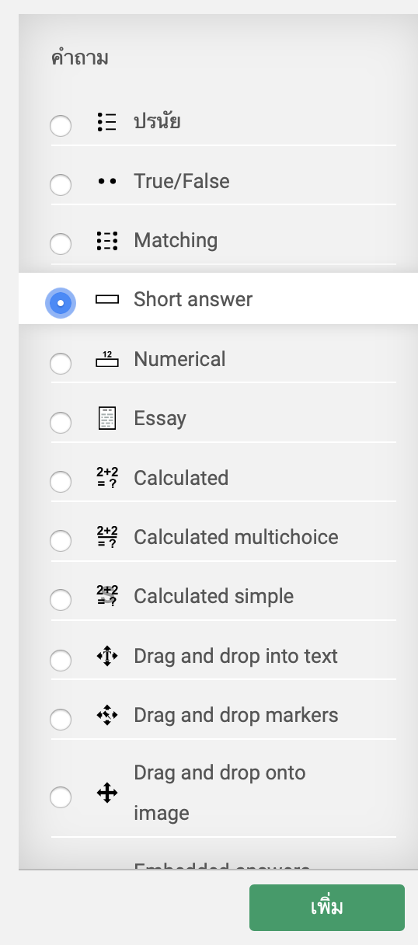
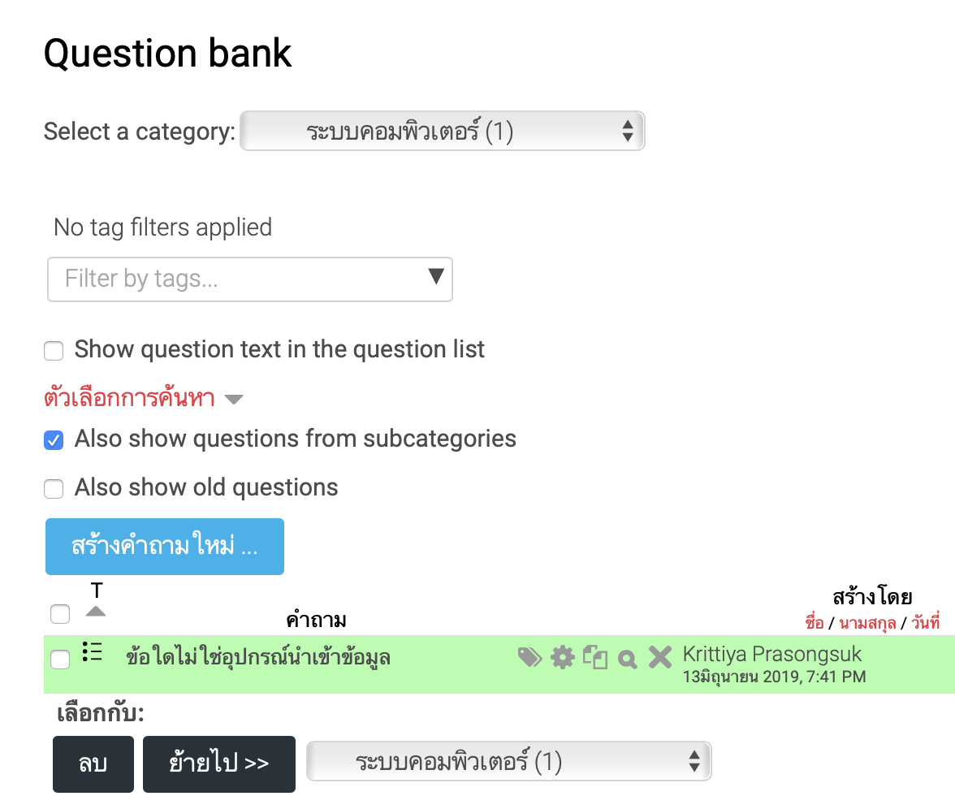
การสร้างคำถามแบบอัตนัย (Short Answer)
คำถามแบบข้อเขียนหรืออัตนัย เป็นคำถามที่ผู้เรียนต้อง ระบุคำตอบลงไปเองในช่องคำตอบ โดยต้องตอบให้เหมือน กันทุกตัวอักษร มิฉะนั้นจะถือว่าผิด คำถาม ประเภทนี้เหมาะสำหรับใช้ถามข้อความสั้นๆ เช่น คำย่อหรือคำถามที่มีคำตอบเป็นตัวเลข โดยมีขั้นตอนการสร้างคำถาม ดังนี้
คลิกที่ปุ่ม สร้างคำถามใหม่
คลิกเลือกประเภทคำถาม แบบอัตนัย (Short answer) แล้วคลิกที่ปุ่ม เพิ่ม
พิมพ์คำถาม พร้อมกำหนดค่าคะแนนและรายละเอียดที่ต้องการ
3
2
1

Slide 17

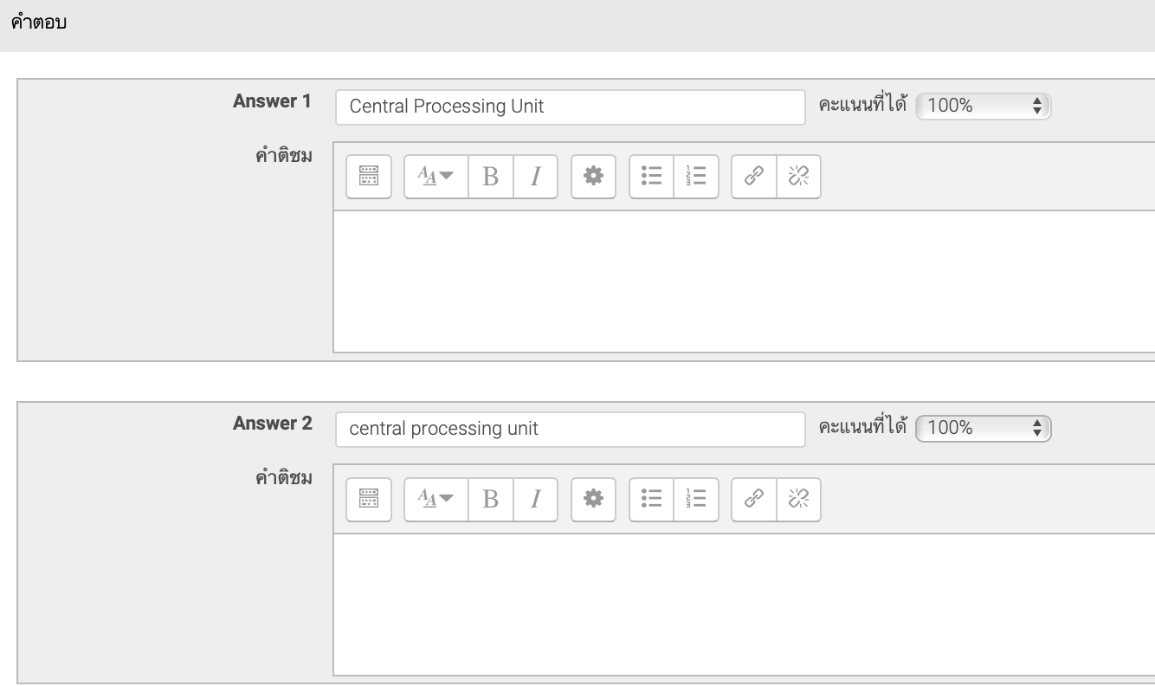
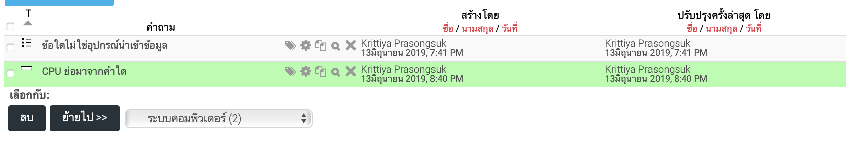
การสร้างคำถามแบบอัตนัย (Short Answer) (ต่อ)
4. ระบุคำตอบและกำหนดช่วงคะแนนเป็น 100% (สามารถระบุคำตอบที่ถูกต้องได้หลายคำตอบ กรณีที่เป็นข้อความที่เป็นตัวพิมพ์เล็ก และพิมพ์ใหญ่)
5. คลิกปุ่ม บันทึกการเปลี่ยนแปลง
6. คลิกที่ไอคอน ดูตัวอย่าง เพื่อดูตัวอย่างข้อสอบ
4
6

Slide 18
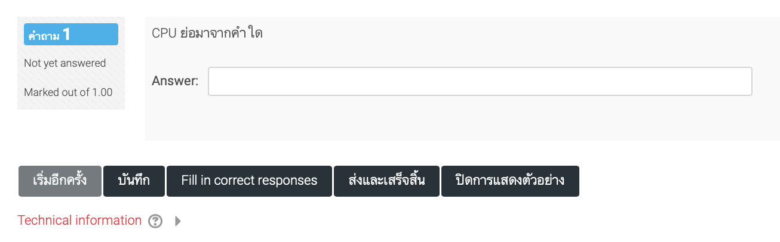
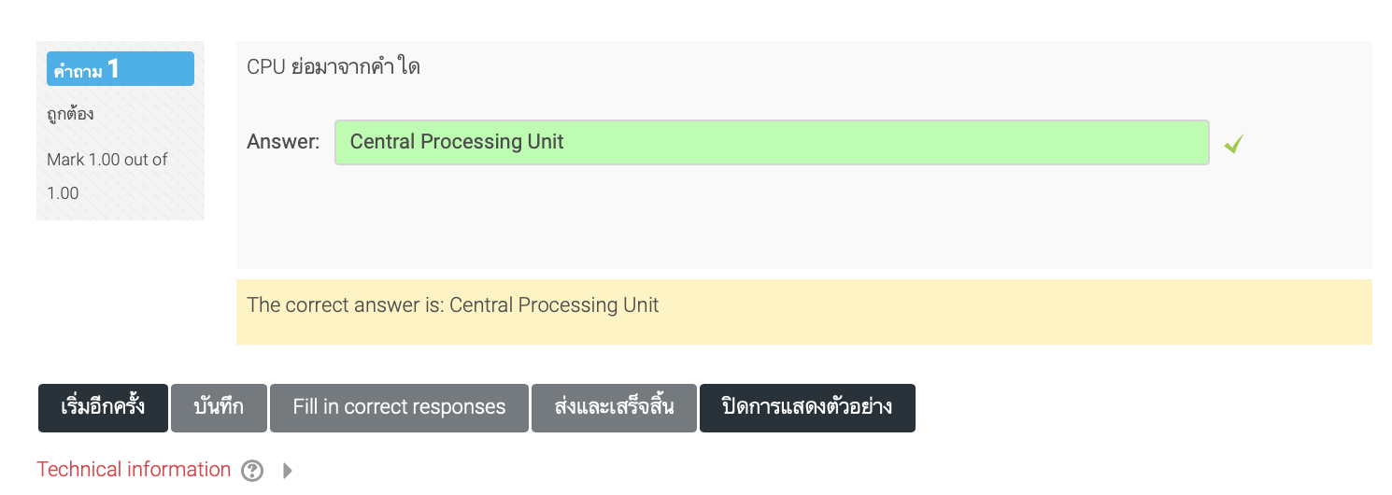
การสร้างคำถามแบบอัตนัย (Short Answer) (ต่อ)
7. แสดงหน้าตัวอย่างข้อสอบอัตนัย การตอบคำถามผู้เรียนต้องพิมพ์คำตอบลงในช่องว่างตามคำชี้แจงของผู้สอน ลองตอบคำถาม แล้วคลิกที่ปุ่ม ส่งและเสร็จสิ้น
8. จะปรากฏหน้าต่างเฉลยคำตอบแล้วคลิก ปิดการแสดงตัวอย่าง
7
8

Slide 19
แบบจับคู่
(Matching Question)

Slide 20
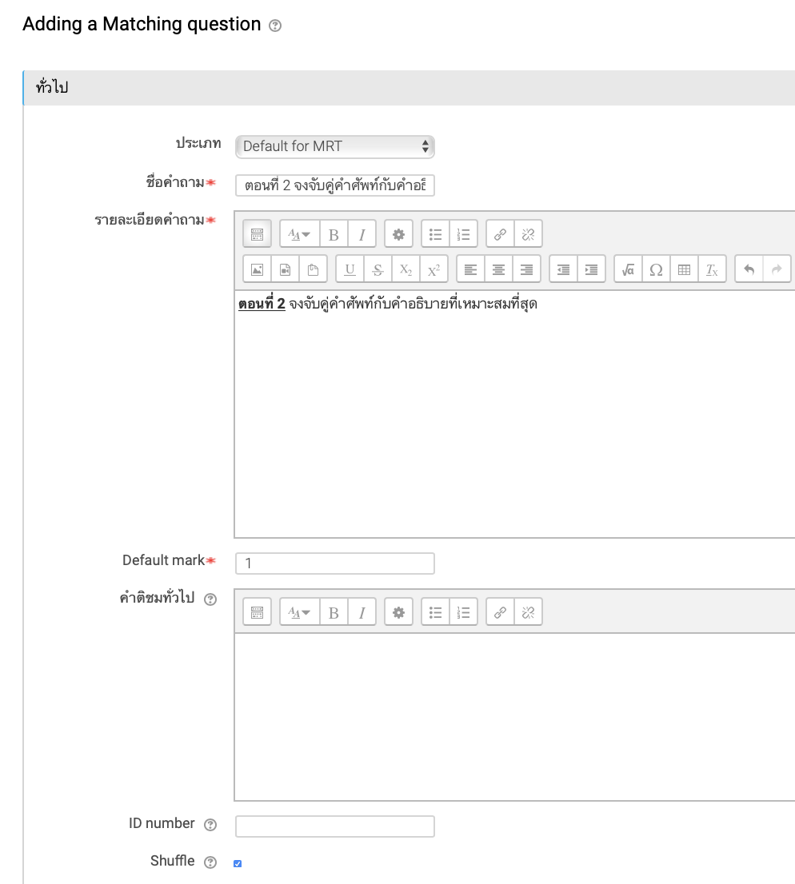

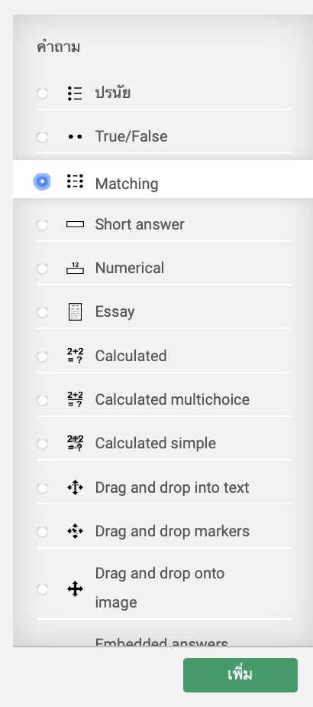
การสร้างคำถามแบบจับคู่ (Matching)
คำถามจับคู่มีไว้ให้ผู้เรียนเลือกคำตอบที่ถูกที่สุด โดยการจับคู่กับคำตอบที่ให้มา
ขั้นตอน
คลิกที่ปุ่ม สร้างคำถามใหม่
คลิกเลือกประเภทคำถาม แบบจับคู่ (Matching) แล้วคลิกที่ปุ่ม เพิ่ม
พิมพ์คำถาม พร้อมกำหนดค่าคะแนนและรายละเอียดที่ต้องการ
ทำการตั้งคำถาม คำชี้แจงที่ต้องการ ตั้งค่าคะแนน พร้อมทำการคลิกเลือกที่ [ / ] Shuffle เพื่อให้ระบบ ทำการสลับคำถามและคำตอบเมื่อผู้เรียนทำข้อสอบ
3
2

Slide 21
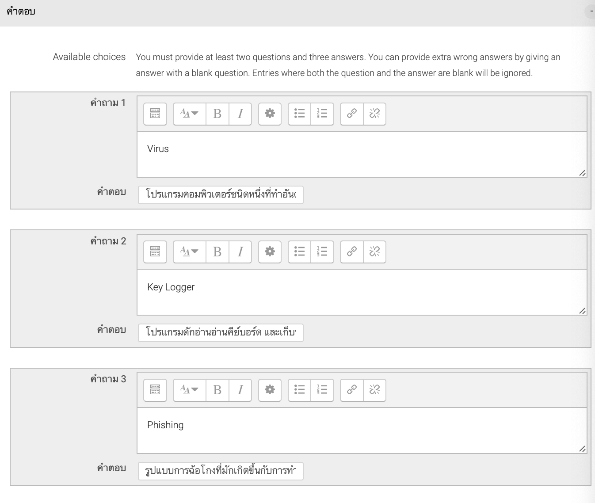


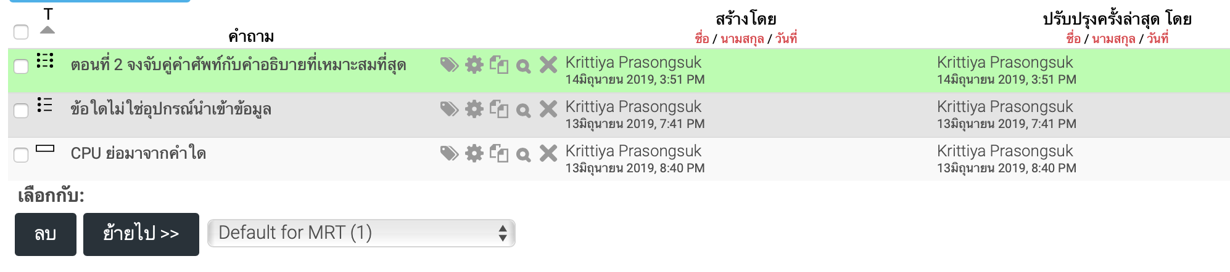
การสร้างคำถามแบบจับคู่ (Matching) (ต่อ)
5. ทำการกำหนดคำถามและคำตอบที่ต้องการ อย่างน้อย 3 คำถาม โดยทำการระบุ
คำถามและคำตอบที่ต้องการ
6. กรณีมีข้อสอบมากกว่า 3 ข้อ ให้คิดเลือกข้างทางที่ปุ่ม
แล้วพิมพ์คำถามและคำตอบที่ต้องการ
7. หลังจากสร้างคำถามและคำตอบเสร็จเรียบร้อยแล้วให้คลิกที่ปุ่ม บันทึกการเปลี่ยน
แปลง
8. คลิกที่ไอคอน เพื่อดูตัวอย่างข้อสอบ
5
8

Slide 22
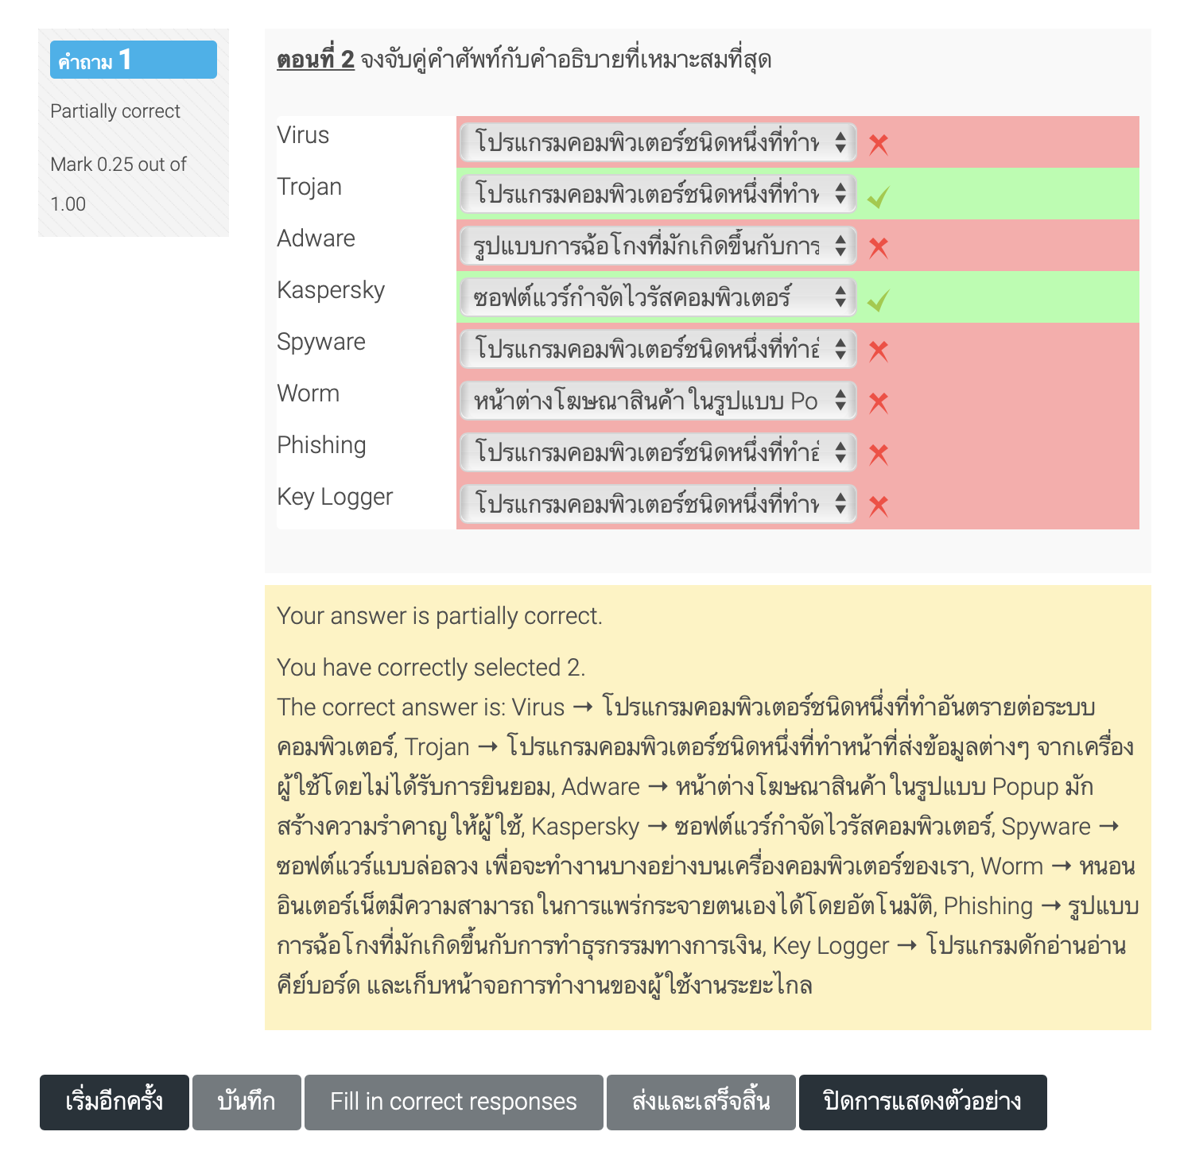
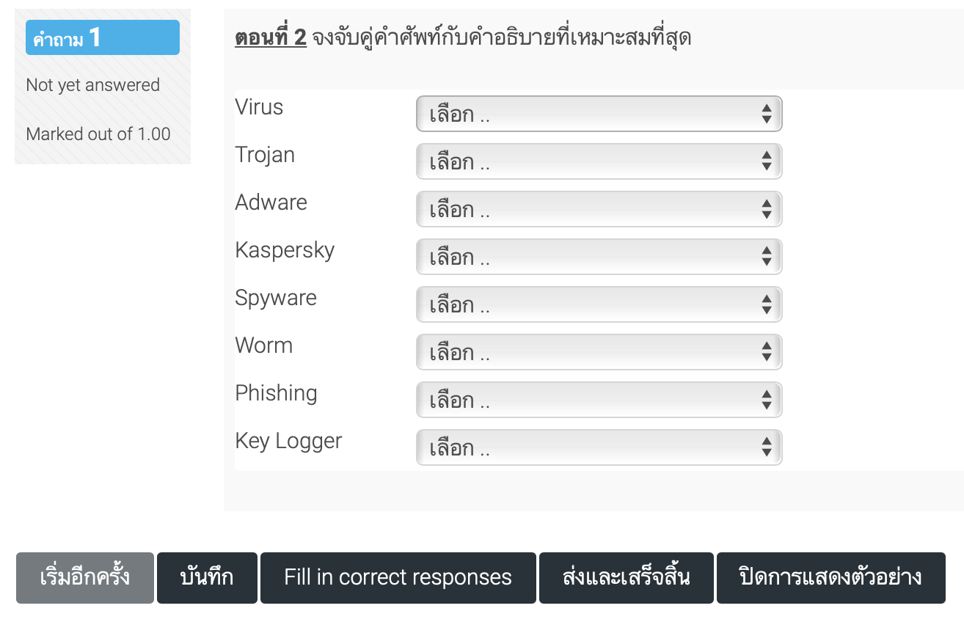
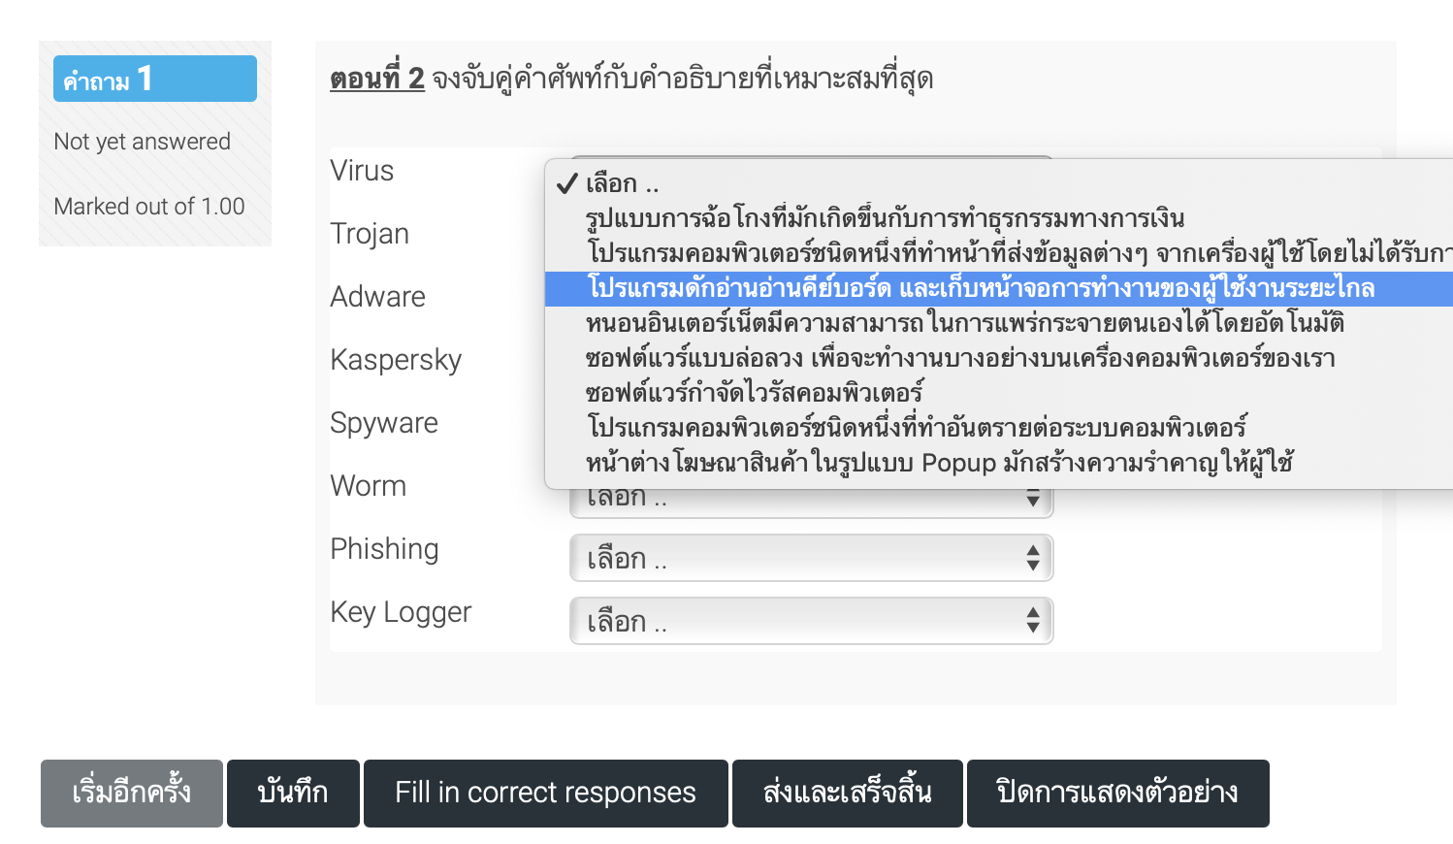
การสร้างคำถามแบบจับคู่ (Matching) (ต่อ)
9. แสดงตัวอย่างข้อสอบจับคู่ทั้งหมด 8 ข้อ
10. ทดลองทำข้อสอบแบบจับคู่คลิกที่ปุ่ม ส่งและเสร็จสิ้น
11. จะปรากฏหน้าต่างเฉลยคำตอบ แล้วคลิกที่ปุ่ม ปิดการแสดงตัวอย่าง
9
11
10

